Slide 1


Slide 2

Geschäftsführer: Max Bauer Prokura: Maximilian Scharringer und Michael Pauli Gründung: 2008
Mitarbeiterzahl: ca. 120 Mitarbeiter, Tendenz steigend Standorte: Neuschönau und Philippsreut
Spezialisiert auf: Laserschneiden und Weiterverarbeitung von Blech- und Rohrbauteilen
Jahresumsatz 2024: ca. 11,3 Mio €

Slide 3
Historie
2008: Gründung durch Geschäftsführer Max Bauer und Erwin Lentner mit Geschäftssitz in Reismühle in Grafenau
2012: Bau des Geschäftssitzes inkl. Produktionshalle in Schönanger
2013: Ausscheiden des Geschäftsführers Lentner Erwin
2015: Anbau der 2. Produktionshalle inkl. Keller
2018: Anbau der 3. Produktionshalle
2019: Erteilung Prokura Pauli Michael und Scharringer Max
2020: Erwerb von Geschäftsanteilen durch Pauli Michael und Scharringer Max
2021: Brand der Produktionshallen 1 + 2
2021: Wiederaufbau der Produktionshalle 1
2022: Bau der Produktionshalle inkl. Bürogebäude in Philippsreut
2023: Bau der Pulverbeschichtungshalle in Philippsreut

Slide 4
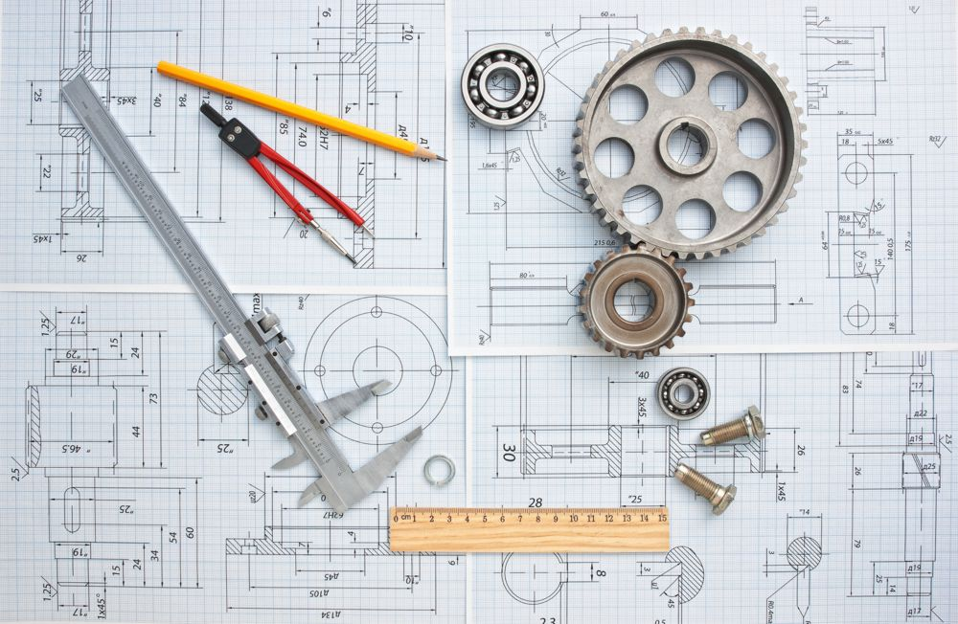
Fertigungsverfahren
Konstruktion/Programmierung
Konstruktion nach Kundenvorgaben
Eigenkonstruktionen
Programme: Solidworks, TruTops, TruTops Boost, Icam, Asper, RoboPlan, tProject

Slide 5
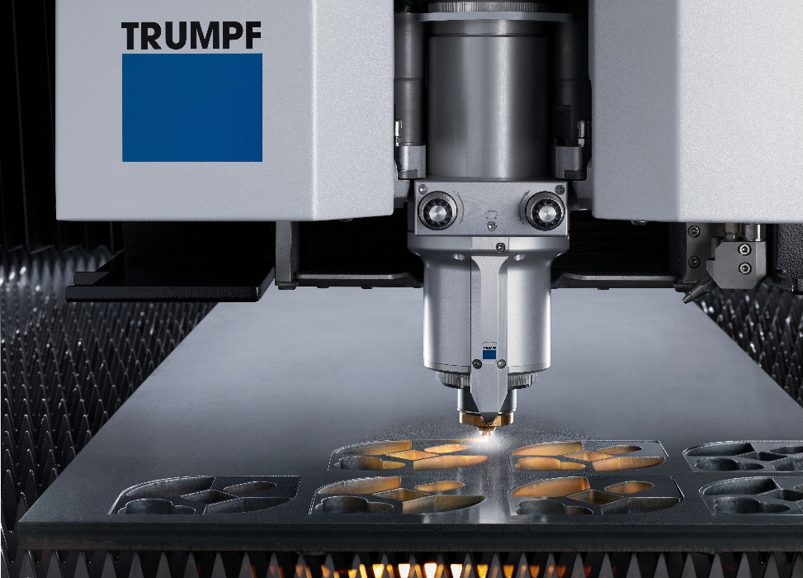
Fertigungsverfahren
Laserschneiden
Trumpf Lasermaschinen
Materialstärken bis 40mm
Maximale Formatgröße: 6000x2500mm
Materialien: Stahl, Edelstahl,
Aluminium und Kupferlegierungen
Gravurfunktion
Fasenschnitte

Slide 6
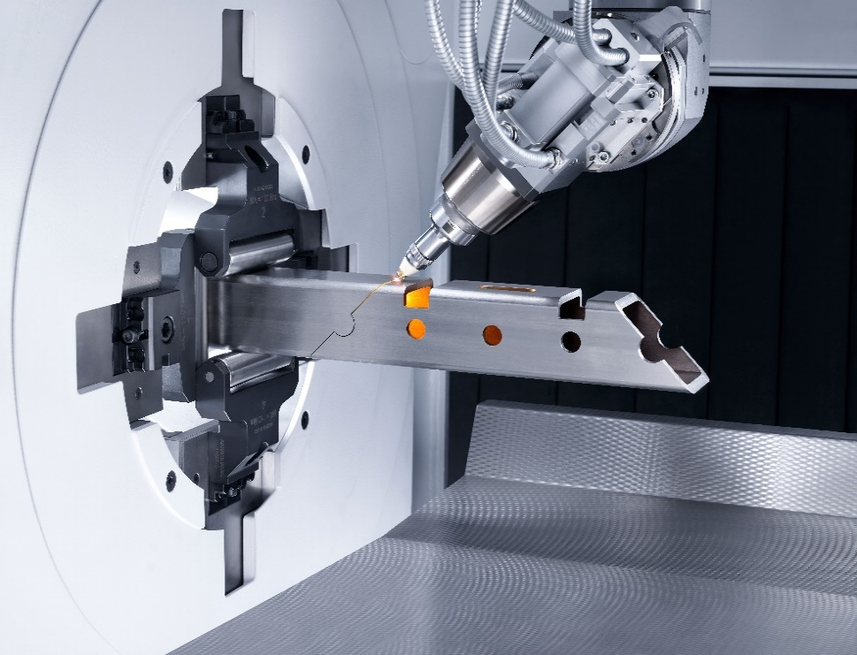
Fertigungsverfahren
Rohrlaser
Trumpf Rohrlaser
Schneiden und bearbeiten von Hohl- und Formprofilen
Bearbeitungslänge bis 6500mm
Max. Spannkreisdurchmesser von 254mm
Integriertes Gewindebohren, Fließgewindeformen und Senken

Slide 7
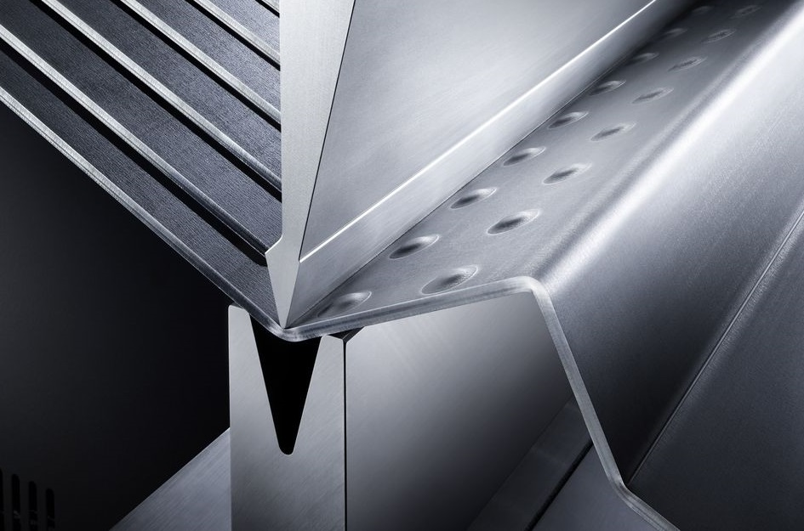
Fertigungsverfahren
Abkanten
Trumpf Biegemaschinen
Bis zu 8000mm Biegelänge
Über 1000 Tonnen Presskraft
ACP / Winkelmesssystem

Slide 8
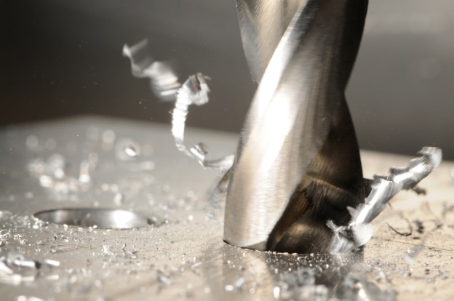
Fertigungsverfahren
Mechanik
Bohren
Gewinden
Sägen
Schleifen, Satinieren, Trowalisieren
Einpressen
Punktschweißen
Richten

Slide 9
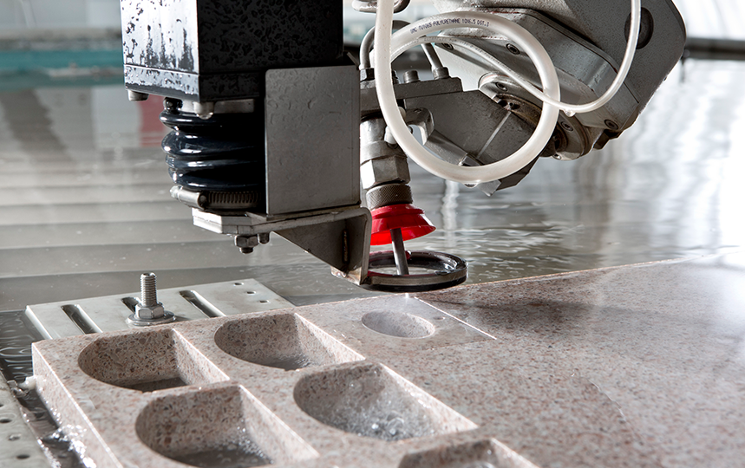
Fertigungsverfahren
Wasserstrahlschneiden
Intermac Primus 324 WaterJet
Formate bis zu 2000x4000mm
Materialstärke bis 200mm
3D-Schnitt möglich
Materialien: Stahl, Edelstahl,
Aluminium, Kupferlegierungen,
Holz, Kunststoffe, Glas, Gestein,
Dichtungswerkstoffe und Keramik

Slide 10
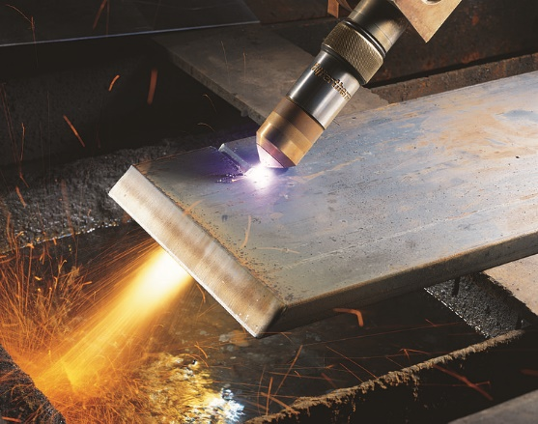
Fertigungsverfahren
Plasma-/Brennschneiden
Microstep Plasma-/ Brennschneidanlage
Formate bis zu 7500x2000mm
Materialstärke bis 240mm
Schrägschnitt möglich
Bohr-, Senk- und Gewindeaggregat
Rohrschacht mit einer 300x300mm Aufnahme

Slide 11
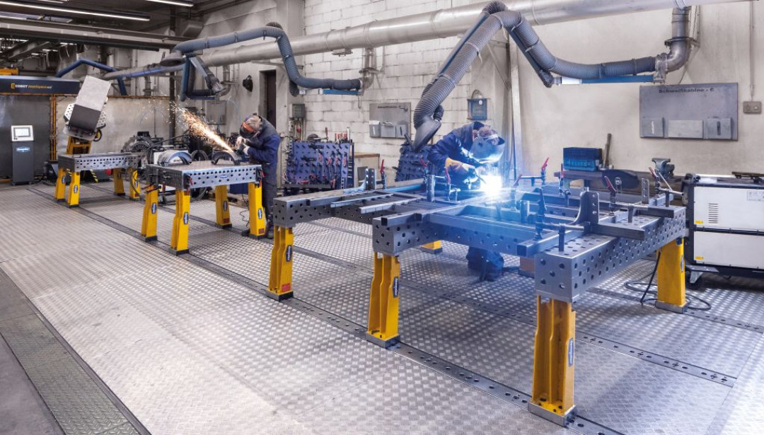
Fertigungsverfahren
Schweißen
Handschweißen
MAG, MIG und WIG
Getrennte Fertigung von Stahl und Edelstahl/Aluminium
Stückgewicht bis 5t
Zertifizierung nach EN1090 EXC3

Slide 12
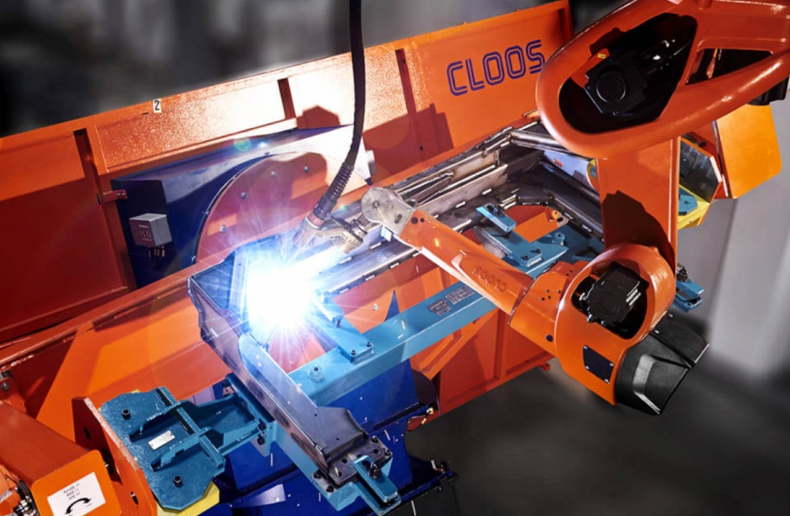
Fertigungsverfahren
Schweißen
Cloos Schweißroboter
MAG und WIG Roboter
Bis zu 3000mm Spannweite
Stückgewicht 3t
Lasersensorik und automatische
Nahtverfolgung

Slide 13
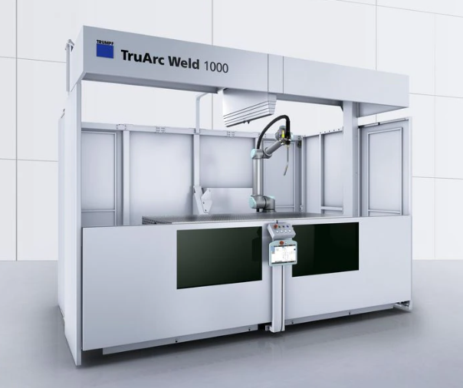
Fertigungsverfahren
Schweißen
Trumpf Schweißroboter TruArc Weld 1000
MAG Roboter
Bis 1300mm Spannweite
Cobot Schweißroboter
MAG und MIG Roboter
Bis 2000mm Spannweite

Slide 14
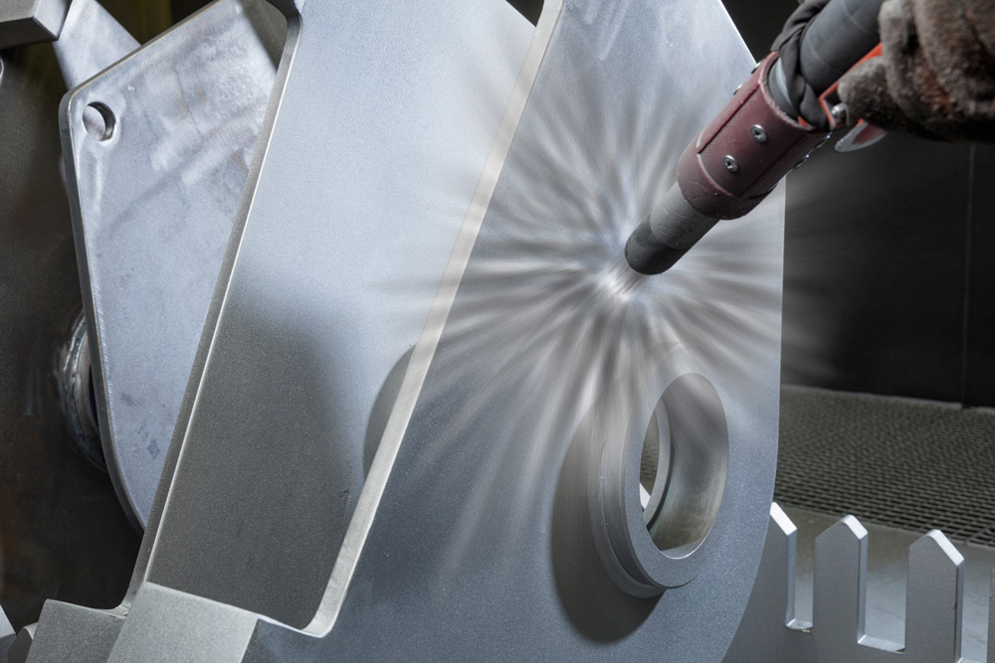
Fertigungsverfahren
Strahlen
Strahlanlagen von Schmidt Sandstrahltechnik GmbH
Innenmaße: 7000x3500x3500 mm
Glasperlen-Strahlen
Korund-Strahlen

Slide 15
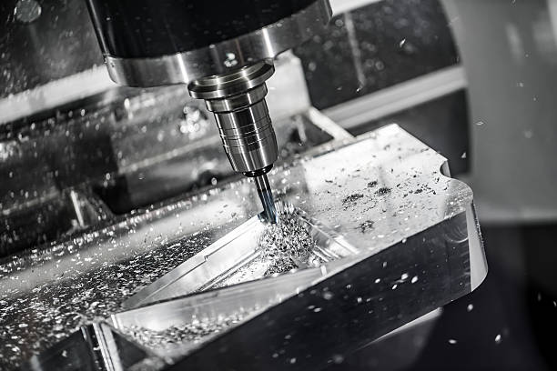
Fertigungsverfahren
Fräsen
Hedelius CNC-Fräsen
5-Achsfräsen
Bis zu 4600 x 1100 x 900mm Bearbeitungsraum
Werkstücke bis zu 1800kg

Slide 16
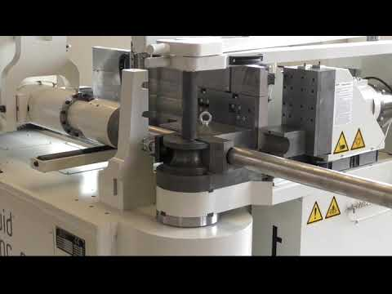
Fertigungsverfahren
Rohrbiegen
Dornbiegemaschine transfluid DB2060
Biegebereich Rohr max. 70 x 2mm
Vierkantrohr max. 40 x 3mm
Nutzlänge 3900mm

Slide 17
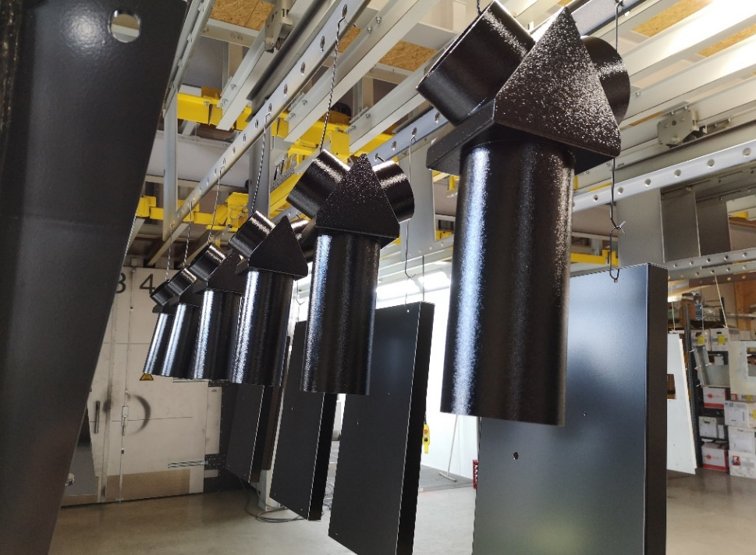
Fertigungsverfahren
Pulverbeschichten
Pulverbeschichtungsanlage der Firma Meeh
Bis zu 6000mm lange Bauteile
Alle gängigen Farbtöne und Sonderfarben

Slide 18
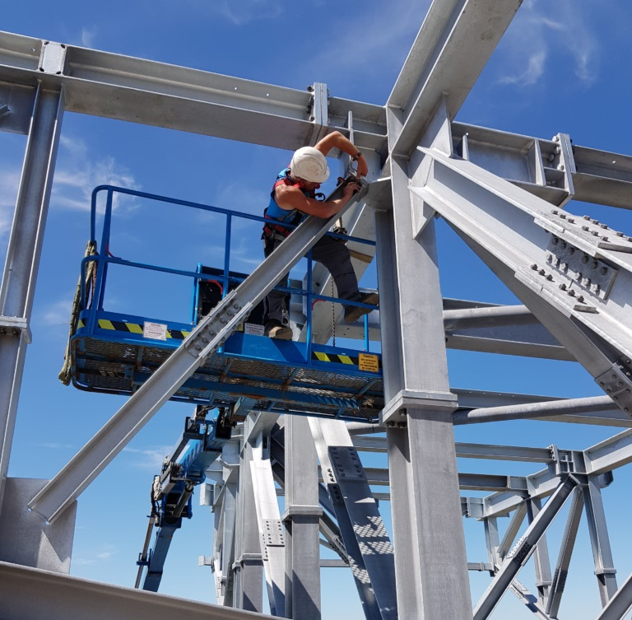
Montage
Auf Wunsch können durch unseren Montagetrupp, von uns gefertigte Stahlbauten, auch vor Ort montiert werden!

Slide 19
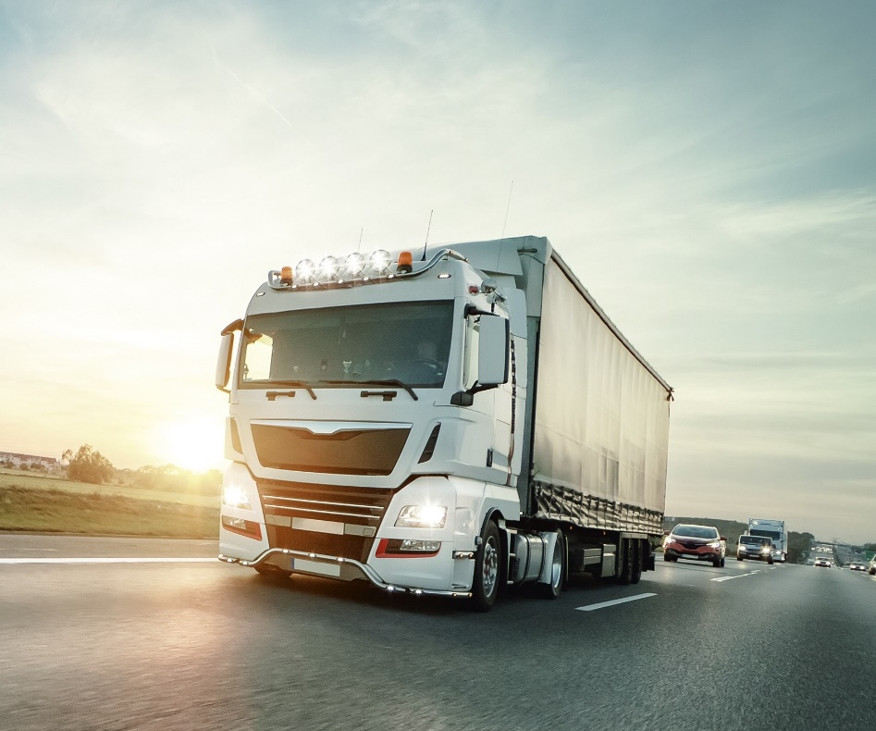
Logistik
Anlieferung durch den eigenen Fuhrpark oder externe Spedition
Paketversand durch DHL
Eigene Fahrzeuge:
2 18t LKW inkl. Anhänger
7,5t LKW
Planen-Wagen
2 Sprinter

Slide 20
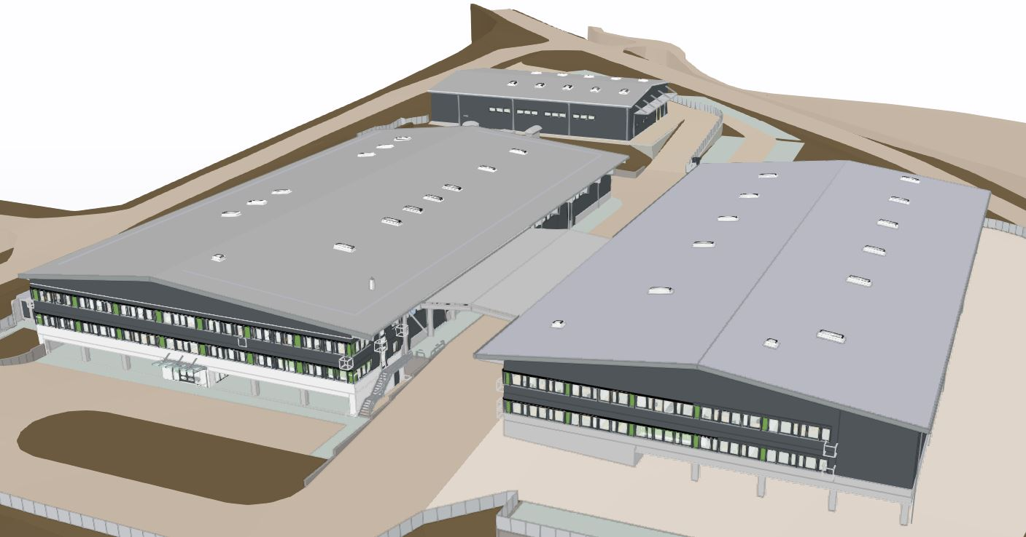
Geplante
Technologien
Wasserstrahlschneiden
Plasma-/ Brennschneiden
Schweißen
Strahlen
Fräsen
Rohrbiegen
Pulverbeschichtung
Automatisierte Laser- und Stanzbearbeitung (in Planung)

Slide 21
Vielen Dank für Ihre Aufmerksamkeit
Bei Fragen wenden Sie sich gerne an info@bl-laser.de oder an 08558/9745600

